Slide 1
SISTEMA PARA CONTROLE DE DOCUMENTAÇÃO DE ALUNOS
Helena Maura Carvalho
Luccas Monteiro Fonseca

Slide 2
Objetivo Geral
Desenvolvimento de um software para controle e armazenamento de documentação de alunos, facilitando a obtenção destes documentos e permitindo rápido acesso aos mesmos.

Slide 3
Objetivos Específicos
Organizar os documentos dos alunos por pastas, considerando curso e tipo de documento, facilitando o acesso aos arquivos;
Permitir a abertura de requisição de documentos para os alunos;
Permitir aos alunos realizar requisição de horas complementares online, anexando um documento comprobatório posteriormente validado pelo coordenador do curso;
Permitir a manutenção de eventos e a inscrição dos alunos nestes, sendo que caso tenham presença confirmada, seja gerado automaticamente certificado e horas complementares;

Slide 4
Pesquisa

Slide 5
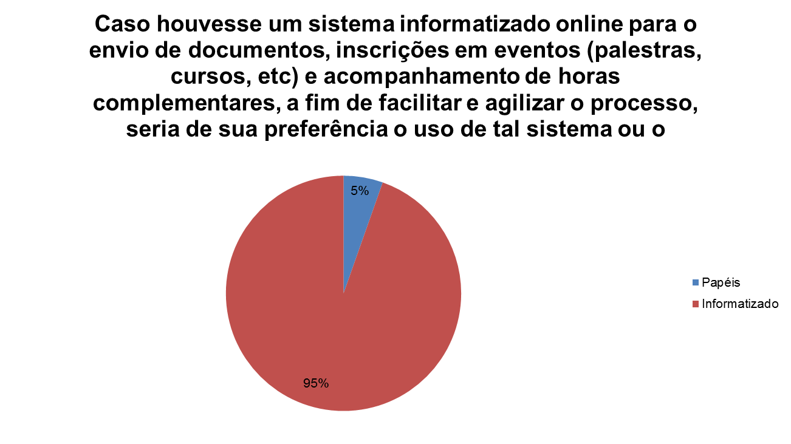

Slide 6
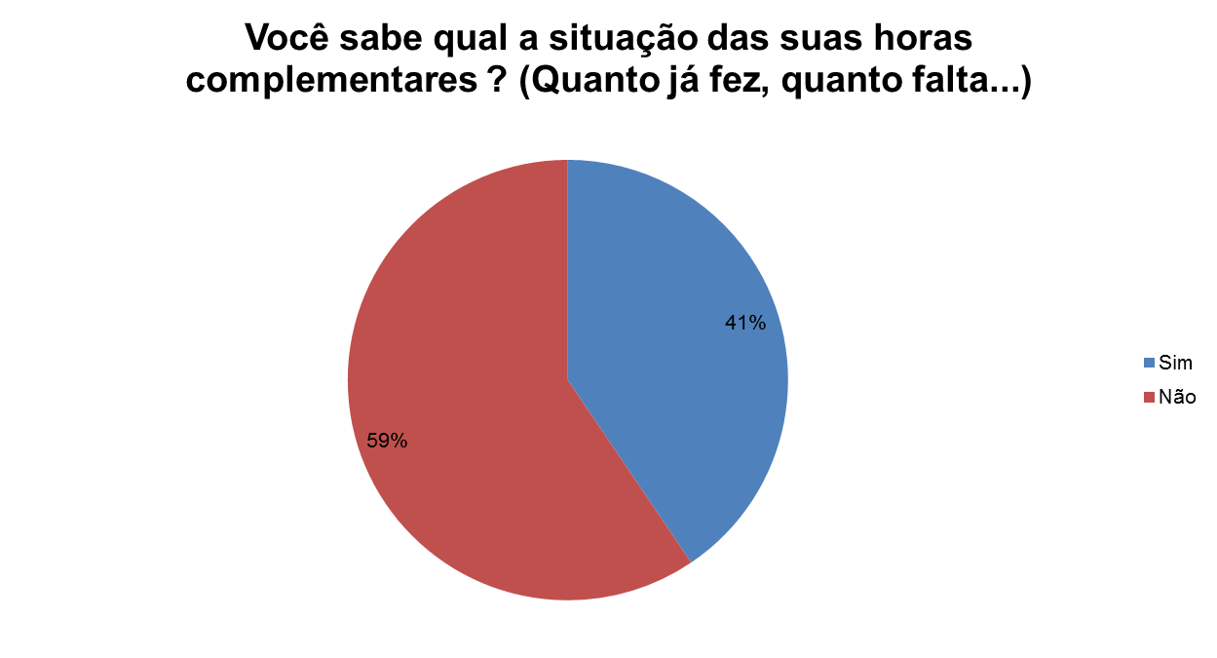

Slide 7
